Slide 1
স্বাগতম

Slide 2
পরিচিতি
রোকসানা আক্তার
সহকারী শিক্ষক
দি ফ্লাওয়ার্স কেজি এন্ড হাই স্কুল,
মৌলভীবাজার।
পাঠ পরিচিতি
শ্রেণি:নবম-দশম
বিষয়: জীববিজ্ঞান
অধ্যায়: পঞ্চম

Slide 3
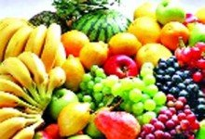
পাঠ অনুধাবন

Slide 4
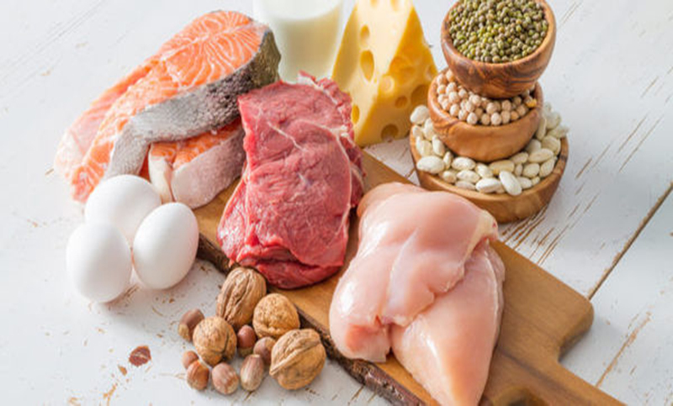
বিভিন্ন ধরণের খাদ্য

Slide 5
আজকের পাঠ
খাদ্যের উপাদান ও শর্করা

Slide 6
শিখনফল এই পাঠ শেষে শিক্ষার্থীরা- ১। খাদ্যের উপাদান ব্যাখ্যা পারবে । ২। শর্করার উৎস ব্যাখ্যা পারবে ।

Slide 7
খাদ্যের কাজ
১)খাদ্য দেহে শক্তি উৎপাদনে সহায়তা করে৷
২)দেহের ক্ষয়পূরণ ও বৃদ্ধিসাধন করে।
৩) দেহের রোগ প্রতিরোধ শক্তি বাড়ায়।

Slide 8
পুষ্টিকর খাদ্য

Slide 9
পুষ্টি : পুষ্টি একটি শারীরবৃত্তীয় প্রক্রিয়া ।
পুষ্টি প্রাণীর দৈহিক গঠণ ও সুস্থ্য থাকতে মূল ভূমিকা পালন করে ।

Slide 10
মাছ,
মাংস,
ডাল
ডালডা, মাখন,
সয়াবিন
ভাত, আলু,
গম

Slide 11
খাদ্যের উপাদান
প্রধান উপাদান
সহায়ক উপাদান
শর্করা
আমিষ
স্নেহ
ভিটামিন
খনিজ লবন
পানি

Slide 12
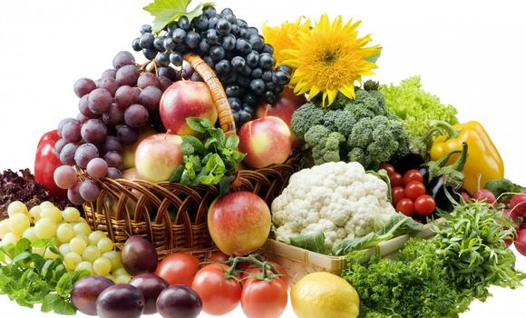
বিভিন্ন প্রকার খাবার

Slide 13
খাদ্যের ছয়টি উপাদান ও তাদের উৎস :
উপাদানের নাম | উৎস
শর্করা | ভাত,আলু,গম ইত্যাদি ।
আমিষ | মাছ,মাংস,ডাল ইত্যাদি ।
স্নেহ | ডালডা,মাখন,সয়াবিন ইত্যাদি ।
ভিটামিন | আমড়া,গাজর,আম,মলা মাছ ইত্যাদি ।
খনিজ লবণ | ঢেঁড়স,সবুজ শাকসবজি,কচু শাক ইত্যাদি ।
পানি | চা,কফি,ফল ইত্যাদি ।

Slide 14
শর্করা জাতীয় খাবার (আলুর বর্তা)

Slide 15
শর্করা : মানবদেহের জন্য একটি গুরুত্বপূর্ণ উপাদান ।
শস্যদানা জাতীয় খাদ্য শর্করার অন্যতম উৎস ।
শর্করার উৎস
উদ্ভিজ উৎস
প্রাণীজ উৎস
ভুট্টাআলু,গম
মুরগীর যকৃত, দুধ

Slide 16
শর্করার কাজ
১।দেহে কাজ করার শক্তি যোগায় ।
২।শর্করায় বিদ্যমান সেলুলোজ কোষ্ঠকাঠিন্য দূর করে ।

Slide 17
একক কাজ
খাদ্যের উপাদান ও এদের উৎস লেখ ।

Slide 18
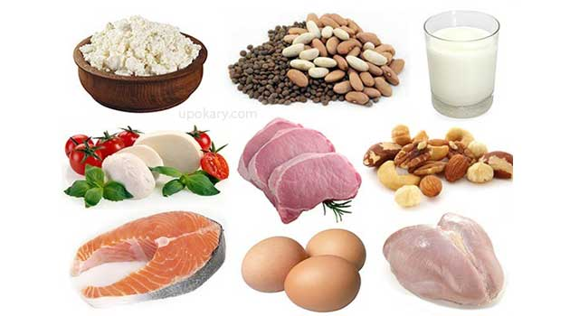
দলীয় কাজ
চিত্রে খাবারগুলো কোনটি কোন ধরণের উপাদান?

Slide 19
মূল্যায়ন
১।খাদ্য উপাদান কী?
২।রোগ প্রতিরোধ শক্তি বাড়ায় কোন খাদ্য উপাদান?

Slide 20
বাড়ীর কাজ
চিত্রের খাদ্য উপাদান দেহের জন্য গুরুত্বপুর্ণ কেন ব্যাখ্যা কর।

Slide 21
ধন্যবাদ

